Slide 1
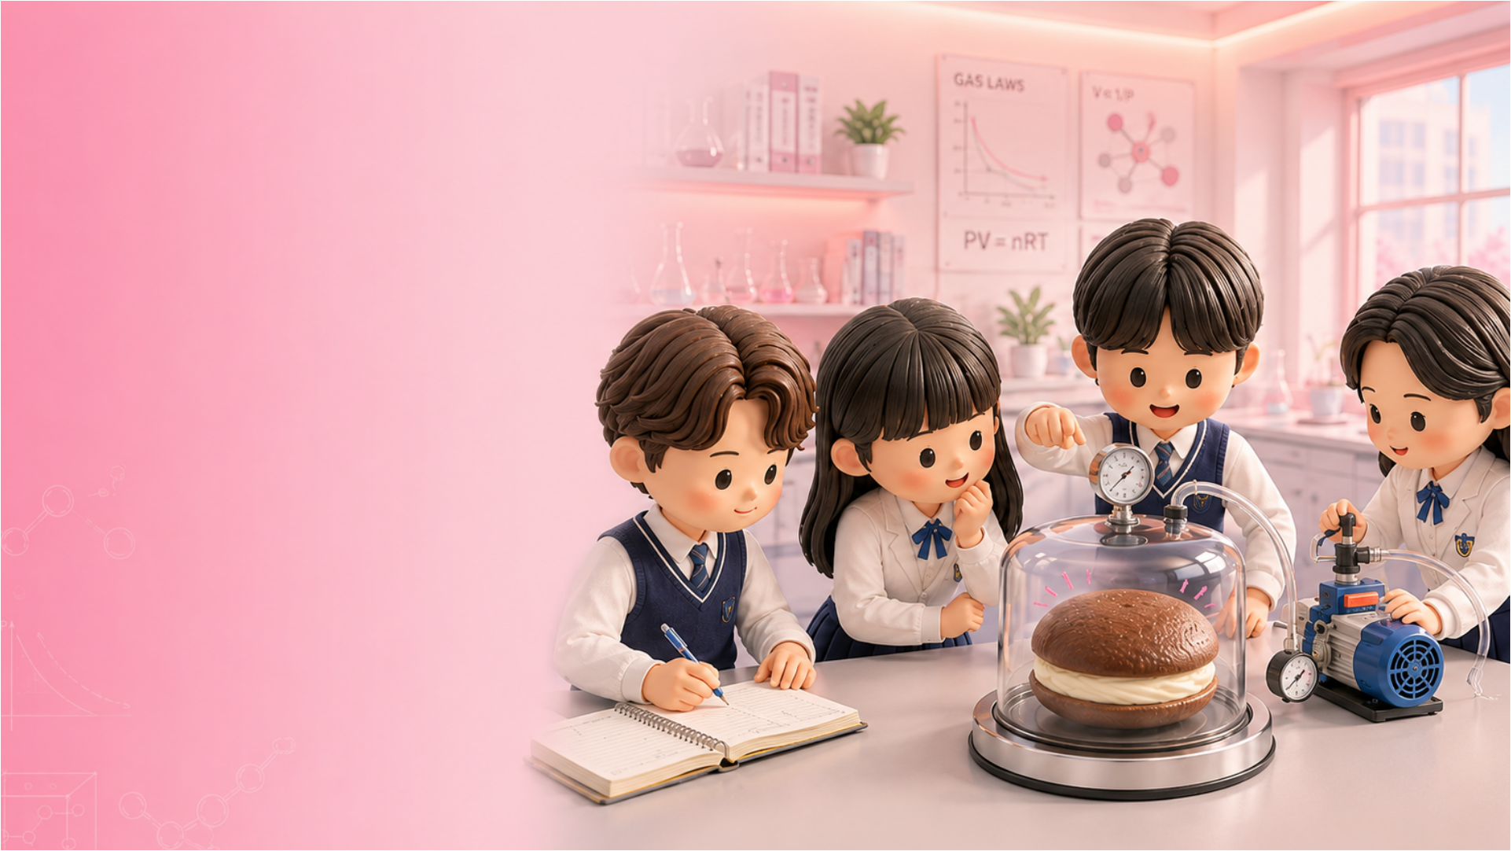


Ⅲ. 화학 변화의 자발성
03. 엔트로피
사이음 저
본 수업 자료에 사용된 일부 이미지는 생성형 AI 기술을 활용하여 제작되었습니다.
© 2026. @sci_eum. All rights reserved.
Notes:
3-03 엔트로피 · 대표 시안. 전체 계획 실제 1/40장.
원본1-01 표지의 네 학생과 교복·얼굴·머리·비율·기체 실험 장면을 그대로 보존했다. 새 방향제 장면으로 가장하지 않는다. 표지의 교실 배경은 분위기용이며 단원 과학 실험 자료가 아니다. 새 얼굴 생성 대신 원본 유지.
출처: 등록 assets/characters/uniform/reference-1-01-cover.png 원본. 교과서90~95 단원 제목.
디자인 근거: brief.md 사용자 직접 수정본40장과 장별 source-adoption. 등록 원본 캐릭터는 재생성하지 않음. 과학 원본식은 교과서 크롭. 전체 PPT가 아니며 디자인 확인 전 검토본.

Slide 2

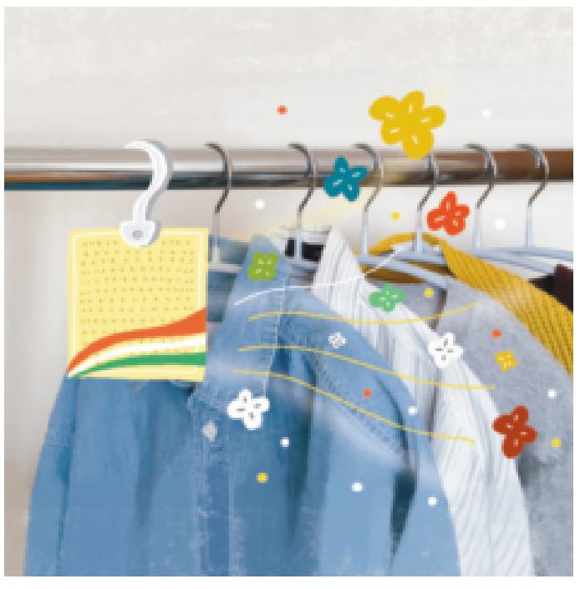
Part 0 동기 유발
01
방향제와 확산
향기는 왜 방 안에 퍼질까?
옷장에 넣어 둔 고체 방향제는 시간이 지나면 어떻게 될까?
퍼져 나간 방향제 입자가
저절로 다시 한곳에
모일 수 있을까?
© 2026. @sci_eum. All rights reserved.
Notes:
3-03 엔트로피 · 대표 시안. 전체 계획 실제 2/40장.
사진의 방향제 변화와 냄새의 확산을 먼저 관찰한다. 답은 학생의 예상으로 받아두고 엔트로피 학습 후 회수한다. 등록 안내 인물 원본을 재생성하지 않고 말풍선 꼬리로 질문과 연결한다.
출처: 천재 물질과 에너지 PDF/인쇄90 도입 사진·질문. 등록 body_guide_reading 원본.
디자인 근거: brief.md 사용자 직접 수정본40장과 장별 source-adoption. 등록 원본 캐릭터는 재생성하지 않음. 과학 원본식은 교과서 크롭. 전체 PPT가 아니며 디자인 확인 전 검토본.

Slide 3
이번 단원의 목차
Part 1
Part 2
Part 3
Part 4
엔트로피
계와 주위
전체 엔트로피와
자발성
네 가지 변화
해석
© 2026. @sci_eum. All rights reserved.
Notes:
3-03 엔트로피 · 대표 시안. 전체 계획 실제 3/40장.
원본 검정 화살표 윤곽·깊은 왼쪽 꺾임·좁은 여백과 네 블록 정렬 유지. Part0 블록을 추가하지 않는다.
출처: 승인 계획 Part 구분. 레이아웃: 사용자 수정본2쪽.
디자인 근거: brief.md 사용자 직접 수정본40장과 장별 source-adoption. 등록 원본 캐릭터는 재생성하지 않음. 과학 원본식은 교과서 크롭. 전체 PPT가 아니며 디자인 확인 전 검토본.

Slide 4
이번 단원의 학습 목표
1
엔트로피의 의미와 변화 방향을 설명할 수 있다.
2
계와 주위를 정하고 계의 종류를 구분할 수 있다.
3
엔탈피와 엔트로피 변화로 자발성을 설명할 수 있다.
© 2026. @sci_eum. All rights reserved.
Notes:
3-03 엔트로피 · 대표 시안. 전체 계획 실제 4/40장.
목표 목록 왼쪽 위치와 한 상자 구조·원본 안내 인물 크기를 유지한다. 문장 전체를 같은 왼쪽 기준으로 정렬한다. 세 목표의 수행 대상은 승인 계획과 같으며 화면 문구를 짧게 다듬었다.
출처: 지도서 PDF/인쇄18~19 [12물에03-03]. 사용자 수정본3쪽.
디자인 근거: brief.md 사용자 직접 수정본40장과 장별 source-adoption. 등록 원본 캐릭터는 재생성하지 않음. 과학 원본식은 교과서 크롭. 전체 PPT가 아니며 디자인 확인 전 검토본.

Slide 5

Part 1
엔트로피
퍼진 입자가 저절로 한곳에 모이지 않는 까닭은 무엇일까?
© 2026. @sci_eum. All rights reserved.
Notes:
3-03 엔트로피 · 대표 시안. 전체 계획 실제 5/40장.
brief.md 검정형 Part 전환을 채택한다. Part 대소문자와 T셀파 첫 장만 규칙을 유지한다.
출처: 천재 물질과 에너지90~91. 사용자 수정본5쪽.
디자인 근거: brief.md 사용자 직접 수정본40장과 장별 source-adoption. 등록 원본 캐릭터는 재생성하지 않음. 과학 원본식은 교과서 크롭. 전체 PPT가 아니며 디자인 확인 전 검토본.

Slide 6
Part 1 엔트로피
01
엔트로피
엔트로피
엔트로피는 무질서도를 나타내는 척도이며, 기호는 S이다.
무질서도가 클수록 엔트로피가 크다.
입자의 배열과 운동 상태를 살펴본다.
© 2026. @sci_eum. All rights reserved.
Notes:
3-03 엔트로피 · 대표 시안. 전체 계획 실제 6/40장.
한 문장 정의는 하나의 자연스러운 의미 영역으로 유지한다. 두 번째 영역은 별도 설명이다. 무질서도를 일상의 지저분함과 동일시하지 않고 이후 상태 그림에서 입자의 배열·운동을 읽는다.
출처: 천재 물질과 에너지90; W22 138. 사용자 수정본8·15쪽.
디자인 근거: brief.md 사용자 직접 수정본40장과 장별 source-adoption. 등록 원본 캐릭터는 재생성하지 않음. 과학 원본식은 교과서 크롭. 전체 PPT가 아니며 디자인 확인 전 검토본.

Slide 7
Part 1 엔트로피
02
엔트로피 변화
엔트로피 변화
ΔS = S최종 − S초기
변화 후
변화 전
엔트로피 증가: ΔS > 0
엔트로피 감소: ΔS < 0
© 2026. @sci_eum. All rights reserved.
Notes:
3-03 엔트로피 · 대표 시안. 전체 계획 실제 8/40장.
최종에서 초기값을 빼는 차이의 뜻을 먼저 설명한다. 식의 각 항 바로 아래 변화 전·후 라벨을 연결한다. 이는 편집 가능한 설명식이며 교과서 원본 화학 반응식을 다시 쓴 것이 아니다.
출처: 천재 물질과 에너지91 ΔS 관계식. 사용자 수정본10·12쪽.
디자인 근거: brief.md 사용자 직접 수정본40장과 장별 source-adoption. 등록 원본 캐릭터는 재생성하지 않음. 과학 원본식은 교과서 크롭. 전체 PPT가 아니며 디자인 확인 전 검토본.

Slide 8


Part 1 엔트로피
02
엔트로피 변화
기체 분자 수가 줄어들면
암모니아 합성에서 기체 분자 수는 4에서 2로 감소한다.
기체 분자 수 감소 → 무질서도 감소 → ΔS < 0
© 2026. @sci_eum. All rights reserved.
Notes:
3-03 엔트로피 · 대표 시안. 전체 계획 실제 10/40장.
원본의 왼쪽 N2 1개와 H2 3개, 오른쪽 NH3 2개를 가리킨다. 총 원자 수와 기체 분자 수는 다르다. 질소2·수소6 원자 보존을 말로 확인한다. 이 간단한 반응의 기체수 변화로 엔트로피 감소를 정성적으로 예측한다.
출처: 천재 물질과 에너지 PDF/인쇄91 그림Ⅲ-12 및 원본 반응식. 사용자 수정본36쪽.
디자인 근거: brief.md 사용자 직접 수정본40장과 장별 source-adoption. 등록 원본 캐릭터는 재생성하지 않음. 과학 원본식은 교과서 크롭. 전체 PPT가 아니며 디자인 확인 전 검토본.

Slide 9
Part 3 전체 엔트로피와 자발성
03
자발성 판단
자발성 판단 소정리
계와 주위의 엔트로피 변화를 더해 판단한다.
ΔH | ΔS계 | ΔS주위 | 자발성
< 0 | > 0 | > 0 | 자발적
> 0 | < 0 | < 0 | 비자발적
< 0 | < 0 | > 0 | 두 변화량의 크기에 따라 다름
> 0 | > 0 | < 0 | 두 변화량의 크기에 따라 다름
ΔS계와 ΔS주위의 부호가 반대이면 크기를 비교한다.
© 2026. @sci_eum. All rights reserved.
Notes:
3-03 엔트로피 · 대표 시안. 전체 계획 실제 33/40장.
ΔH가 주위 엔트로피 부호를 결정하는 연결을 확인한 뒤 두 ΔS를 더한다. ΔH와 ΔS 자체의 절댓값을 직접 비교하지 않는다. 앞의 두 유형과 경쟁하는 두 유형을 구분한다.
출처: 천재 물질과 에너지95 그림Ⅲ-17; 지도서119. 사용자 수정본18쪽.
디자인 근거: brief.md 사용자 직접 수정본40장과 장별 source-adoption. 등록 원본 캐릭터는 재생성하지 않음. 과학 원본식은 교과서 크롭. 전체 PPT가 아니며 디자인 확인 전 검토본.

Slide 10
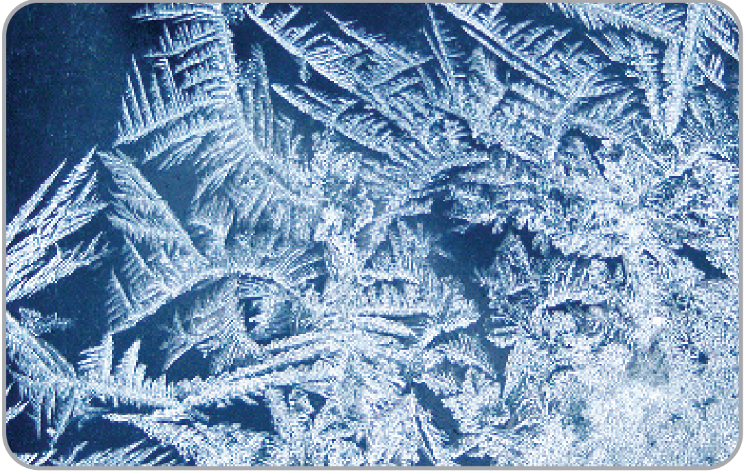
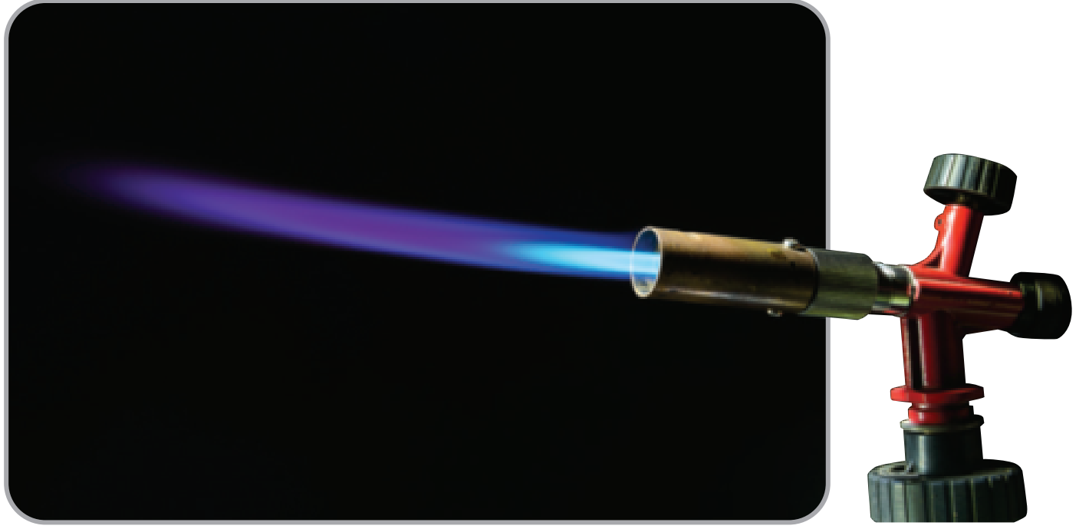

Part 4 네 가지 변화 해석
01
네 가지 변화
발열인 두 사례
둘 다 주위로 열을 방출하지만, 계의 엔트로피 변화는 다르다.
수증기가 얼음으로 변할 때
프로페인의 연소
ΔH < 0, ΔS계 < 0
ΔH < 0, ΔS계 > 0
© 2026. @sci_eum. All rights reserved.
Notes:
3-03 엔트로피 · 대표 시안. 전체 계획 실제 36/40장.
이 두 과정은 교과서94에 자발적 변화의 사례로 주어져 있다. 왼쪽은 기체→고체이므로 ΔS계<0, 오른쪽은 기체6분자→7분자이므로 ΔS계>0로 예측한다. 물 생성물은 수증기(g)임을 반드시 확인한다. 고체화의 자발성을 계 엔트로피 감소만으로 부정하지 않는다. 표제는 원문의 승화 대신 방향을 명료하게 쓴다.
출처: 천재 물질과 에너지94 해 보기 가·나 사진과 반응식 원본. W22 141 비교. 사용자 수정본11·26쪽.
디자인 근거: brief.md 사용자 직접 수정본40장과 장별 source-adoption. 등록 원본 캐릭터는 재생성하지 않음. 과학 원본식은 교과서 크롭. 전체 PPT가 아니며 디자인 확인 전 검토본.

